Slide 1




«Развитие компетенций организаторов волонтерского сопровождения молодежных событий»
Урок 7. Работа с мотивацией. Профилактика эмоционального выгорания

Slide 2
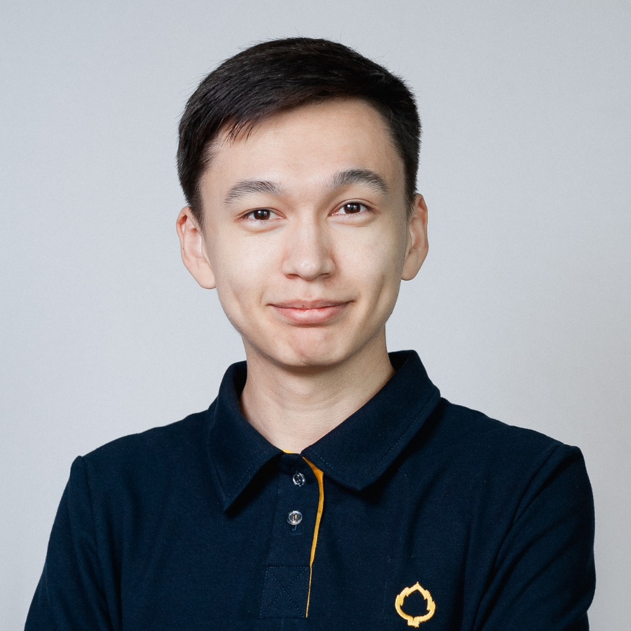

Виктор Кутняков
Федеральный тренер АТ РСМ
Начальник отдела развития компетенций Ресурсного центра «Мосволонтёр»
Член экспертного совета Росмолодежь.Гранты и Движение первых
2

Slide 3

Демотиваторы
Незанятость волонтеров
во время их смены
Выполнение волонтерами бессмысленной помощи
Неквалифицированная добровольческая помощь
Пренебрежение к волонтерскому труду
Невыполнение
заявленных условий
Некачественные сервисы для волонтеров
Игнорирование волонтеров
Несоблюдение единых критериев оценки
Необоснованные претензии
3

Slide 4
Эмоциональное выгорание
состояние эмоционального, физического и психического истощения из-за чрезмерного и длительного стресса. Оно происходит,
если человек долго чувствует себя перегруженным, лишенным
сил и неспособным справляться с внешними условиями.
4

Slide 5
Физические симптомы
Постоянное чувство усталости и истощения
Снижение иммунитета, частые болезни
Частые головные или мышечные боли
Ухудшение аппетита, проблемы со сном
5

Slide 6
Эмоциональные симптомы
Чувство неудачи и неуверенности в себе
Чувство беспомощности
Отстраненность, ощущение одиночества
Потеря мотивации
Все более циничный и негативный взгляд на деятельность
Снижение удовлетворенности собой и своей жизнью
6

Slide 7
Поведенческие признаки
Избегание ответственности
Изоляция
Прокрастинация, избегание дел
Потеря мотивации
Использование пищи или других стимуляторов для улучшения самочувствия
Вымещение разочарования на окружающих
7

Slide 8
Чтобы решить проблему – поговорите
с волонтером, задав ему следующие вопросы:
Какие эмоции ты испытываешь от своих слов и действий, поведения других людей во время форума?
Почему ты испытываешь именно эти эмоции?
Что необходимо тебе сделать в следующий раз, чтобы испытать другую эмоцию?
Необходимо ли сделать перерыв в волонтерстве на несколько дней
или ты готов помогать на форуме дальше?
Что ты сделаешь во время перерыва в волонтерской деятельности
для восстановления?
Какие способы восстановления используешь и что поможет
именно тебе?

Slide 9
Что еще можно сделать для борьбы с выгоранием?
пересмотрите график и нагрузку каждого волонтера,
проводите спортивные активности,
предусмотрите прогулки на свежем воздухе,
по возможности меняйте функционал волонтеров от смены к смене,
если это разрешают организаторы.

Slide 10
«Развитие компетенций организаторов волонтерского сопровождения молодежных событий»
Урок 7. Работа с мотивацией. Профилактика эмоционального выгорания

